Slide 1
BEZPEČNOSŤ NA INTERNETE
MARTIN ŽILLA
ALEXANDER MATEJKA

Slide 2
PoČíTAČOVÁ BEZPEČNOSŤ
oblasť vedy o počítačoch, ktorá sa zaoberá odhaľovaním a eliminovaním rizík spojených s používaním počítača
Cieľom počítačovej bezpečnosti je zabezpečiť:
ochranu pred neoprávneným manipulovaním s dátami a so zariadeniami počítačového systému
ochranu pred nelegálnou tvorbou kópií dát
bezpečnú komunikáciu a prenos dát
integritu a nepodvrhnuteľnosť dát

Slide 3

Internetová bezpečnosť
odvetvie počítačovej bezpečnosti, ktoré sa osobitne týka nielen internetu, často zahŕňa zabezpečenie prehľadávača a sieť WWW, ale aj sieťové zabezpečenie

Slide 4
POČÍTAČOVÝ VÍRUS
šíri sám seba pridávaním svojho kódu do iných programov
pre svoje rozširovanie potrebuje hostiteľa – iný program
po spustení nainfikovaného programu sa aktivuje vírus v operačnej pamäti - napadne i ďalšie súbory v počítači

Slide 5
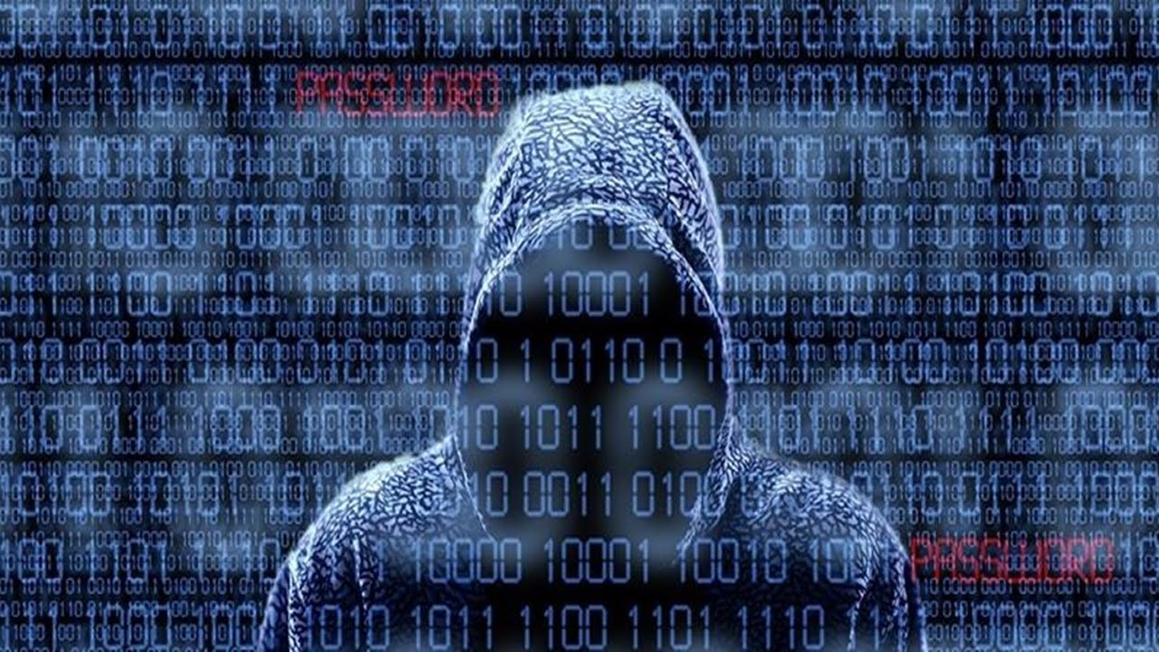
Makro vírusy
Rozšírené najmä v prostredí kancelárskeho balíka MS Office (Word, Excel, PowerPoint, Outlook...)
Do softvéru bola pridaná možnosť vytvárať „makrá“ – malé programy zahrnuté v dokumentoch, ktoré mali pôvodne slúžiť na automatizáciu často vykonávaných krokov.

Slide 6
BEZPEČNOSŤ NA SOCIÁLNYCH SIEŤACH
Dôležité je dodržiavať odporúčania.
odmietanie správ od neznámych osôb
ignorovanie neznámych a neidentifikovateľných odkazov v správach
ignorovanie podivných statusov priateľov odkazujúcich na neznáme webstránky.

Slide 7
Ďalšie pravidlá
nikomu neposielať prihlasovacie údaje, heslá, PIN kódy alebo podobné citlivé údaje
nezdieľať priveľa osobných informácií na profile
neklikajte na odkazy, ktoré nepoznáte alebo vám ich poslal niekto neznámy

Slide 8
ĎAKUJEME ZA POZORNOSŤ

